Slide 1
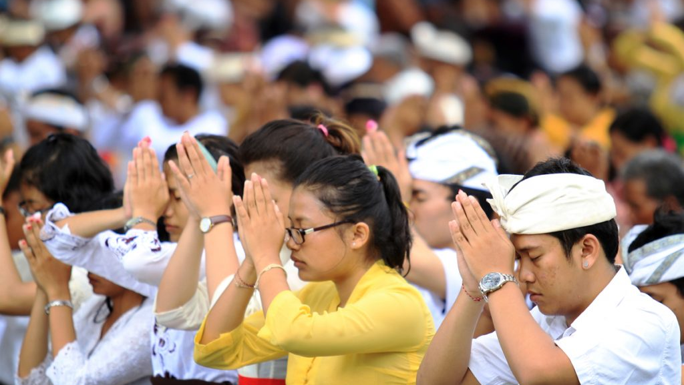
TUNTUNAN
DOA & SEMBAHYANG
Sumber & Praktek
Notes:
To use this title animation slide with a new image simply 1) move the top semi-transparent shape to the side, 2) delete placeholder image,
3) click on the picture icon to add a new picture, 4) Move semi-transparent shape back to original position, 5) Update text on slide.

Slide 2
OṀ SWASTYASTU
Neal Creative | click & Learn more

Slide 3
SEMBAHYANG TRI SANDYĀ & KRAMANING SEMBAH
Pengertian Secara Umum
Kata sembahyang dalam Bahasa Indonesia berarti pernyataan hormat yang khidmat kepada Tuhan Yang
Maha Esa (Ida Sang Hyang Widhi Wasa) yang diwujudkan melalui cakupan tangan, diikuti dengan doa
tertentu untuk memuja keagungan-Nya serta memohon karunianya untuk mendapatkan kerahayuan
dan kesejahteraan lahir batin.
Sembahyang (dalam Sanskerta) dapat ditemukan dalam berbagai istilah : Prārthanā, Ārādhanā, Dhyāna,
Japa, Svādyayā, Sandhya, Upāsanā, Sandyopāsanā, Pūjā , atau Pūjānam, Stuti, Stava Bhakti, dll.
Kata Prārthana atau Prārthanām sangat dekat artinya dengan sembahyang atau melakukan
persembahyangan dalam Bahasa Indonesia.
—RINEH KETUT, 2019

Slide 4
Pengertian Pūjā Tri Sandhyā
Sikap Tangan dalam melaksanakan Pūjā Tri Sandhyā
Berdasarkan Keputusan seminar kesatuan Tafsir terhadap aspek-aspek Agama Hindu :
Cakuping Kara Kalih, adalah cakupan kedua belah tangan, yang digunakan dalam kramaning sembah.
Deva Pratistha adalah sikap tangan berbentuk kojong bertemunya dua ibu jari dan satu telunjuk tangan kanan) yaitu sikap dalam Suddhi Vadani, penyumpahan, dll.
Amusti Karana adalah sikap tangan yang digunakan saat melaksanakan Pūjā Tri Sandhyā, yaitu bertemunya kedua ibu jari dan kepalan tangan kanan dipegang oleh tangan kiri.
Sandhyā artinya pertemuan atau hubungan.
Tri Sandhyā artinya tiga kali melakukan hubungan/pemujaan kehadapan Ida Sang Hyang Widhi Wasa
Dengan demikian sikap tangan dalam melakukan Pūjā Tri Sandhyā adalah “Amusti Karana”

Slide 5
-Tata Urutan dan Mantram Pūjā Tri Sandhyā-

Slide 6
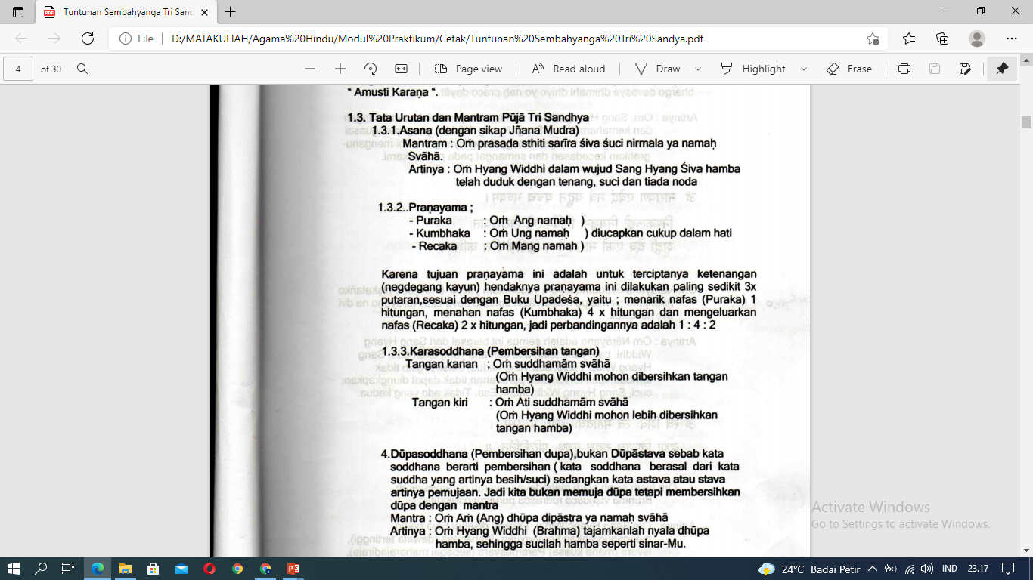

Slide 7
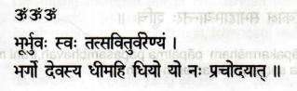
6 (enam) Bait Tri Sandhya diambil dari kitab-kitab apa saja?
#Repost @filsafat_hindu...
Jika kita perhatikan bait 1-3 berisi tentang keagungan serta puji-pujian kepada Hyang Widhi, sedangkan bait 4-6 berisi permohonan ampun atas segala kesalahan kita 6 atau 12 jam terakhir.
Darimana masing-masing ke 6 mantra ini dikutip?
Bait pertama (Gāyatrī),
berasal dari Ṛegveda (3.62.10).
Inti dari sembahyang Sańdhyā adalah Gāyatrī japa ini. Mahānirvāṇa Tantra (8.76-77).—"Ibadah Sańdhyā, apakah baik Vaidika (Veda) atau Tāntrika (Tantra) harus dilakukan tiga kali sehari, seorang Sādhaka (praktisi) dikatakan telah melakukan Sańdhyā mereka ketika telah melantunkan Gāyatrī japa."
Mānava-Dharmaśāstra (Manu Smṛti 2.101) menyatakan, pūrvāṃ sandhyāṃ japaṃstiṣṭhet sāvitrīmā'rkadarśanāt = Hendaknya seseorang melakukan ibadah Sańdhyā dengan mengucapkan Sāvitrī mantra (Gāyatrī).
oṁ bhūr bhuvaḥ svaḥ tat savitur vareṇyaṁ bhargo devasya dhīmahi dhiyo yo naḥ pracodayāt

Slide 8
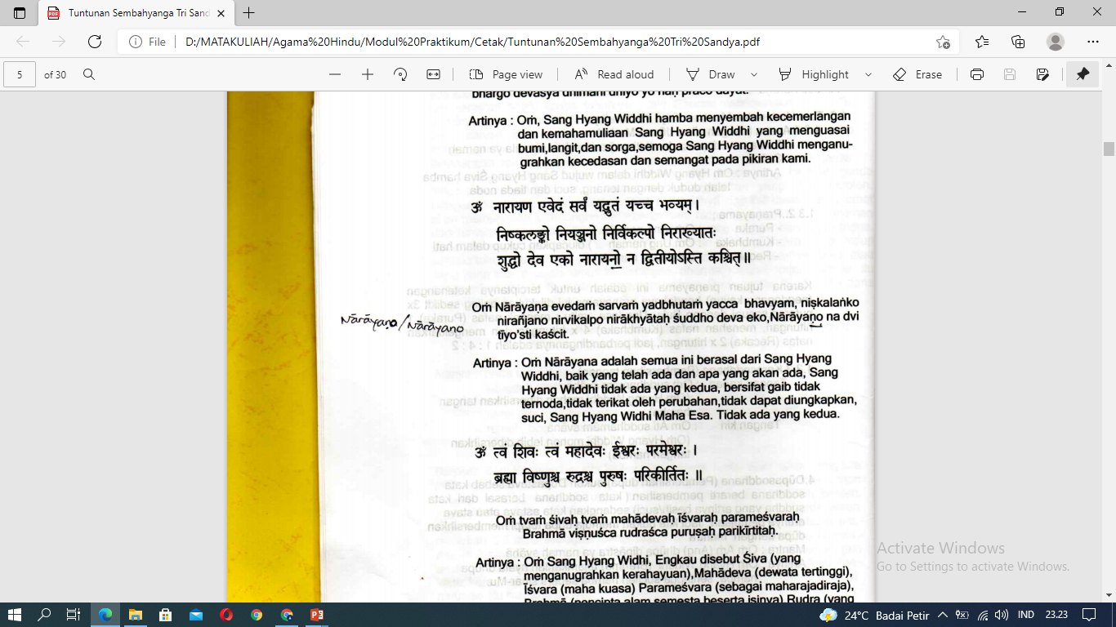
2. Bait kedua, berasal dari lontar Catur Weda Sirah yang merupakan salinan
kitab Nārāyaṇa Upaniṣad (1.2) dari Kṛṣṇa Yajur Veda.
oṁ nārāyaṇa evedaṁ sarvaṁ yad bhūtaṁ yac ca bhavyam niṣkalaṅko nirañjano nirvikalpo nirākhyātaḥ śuddho devo eko nārāyaṇaḥ na dvitīyo ‘sti kaścit
oṁ tvaṁ śivaḥ tvaṁ mahādevaḥ īśvaraḥ parameśvaraḥ brahmā viṣṇuśca rudraśca puruṣaḥ parikīrtitāḥ
3. Bait ketiga, berasal dari lontar
Śiwa Stawa (3).

Slide 9
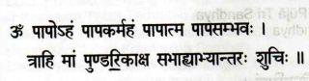
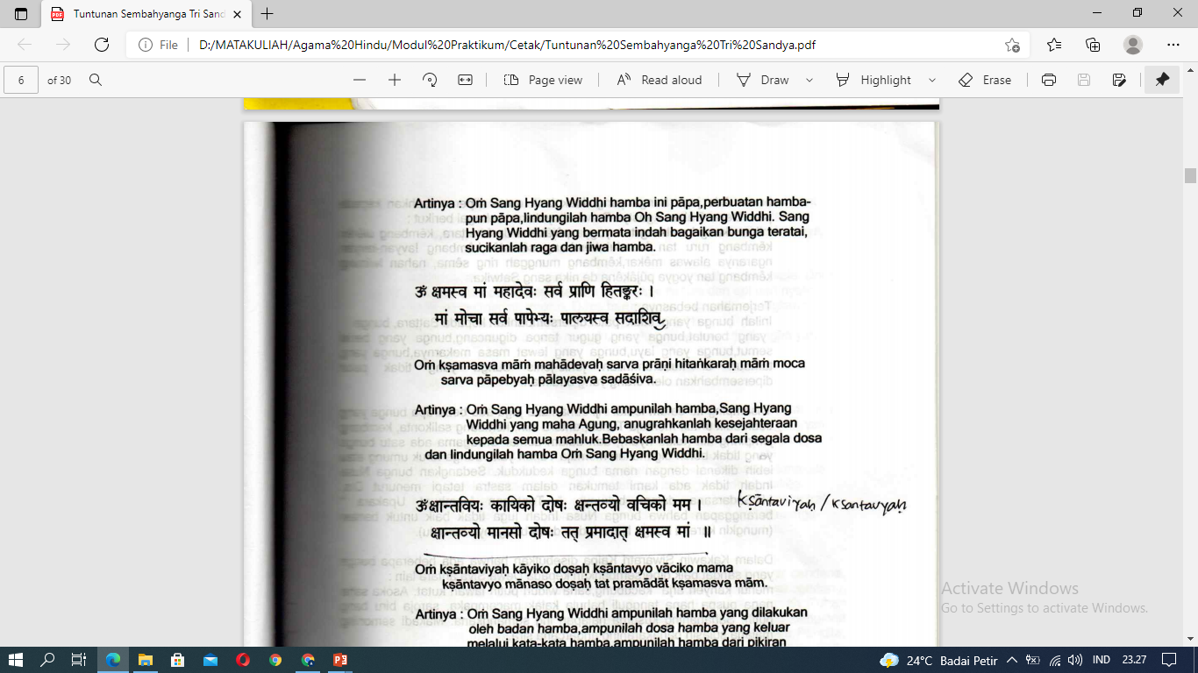
4. Bait keempat sampai keenam, berasal dari lontar Ksama Mahadewa Stuti (2-5).
oṁ pāpo ‘haṁ pāpakarmāhaṁ pāpātmā pāpasaṁbhavaḥ trāhimāṁ puṇḍarīkākṣaḥ sabāhyā bhyantaraḥ ‘śuciḥ
oṁ kṣamasva maṁ mahādevaḥ sarva prāṇi hitaṅkaraḥ maṁ moca sarva pāpebhyaḥ pālayasva sadāśiva
oṁ kṣantavyaḥ kāyiko doṣaḥ kṣantavyo vāciko mama kṣantavyo mānaso doṣaḥ tat pramādāt kṣamasva mām

Slide 10
Sikap dan tata letak dalam melaksanakan Persembahyangan
Letak katupan tangan sesuai dengan keputusan seminar kesatuan tafsir terhadap aspek-aspek Agama Hindu :
Ida Sang Hyang Widha Wasa dengan segala manifestasinya, letak cakupan tangan di atas ubun-ubun (itu : lebih tinggi dari ubun-ubun)
Para Deva, cakupan tangan ring selaning lelata (diantara kedua kening).
Pitara /leluhur letak tangan diujung hidung (ring tungtunging ghrana).
Sesama (Ngañjali) cakupan tangan terletak di uluhati (mepes dada) dan khusus untuk sulinggih cakupan tangan di dagu dan badan sedikit dibungkukkan, (dalam bentuk menghormat)
Para Bhūta cakupan tangan terletak di pusar (nabhi) dengan ujung jari menghadap ke bawah (dalam konteks menghormat, bukan memujua

Slide 11
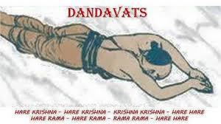
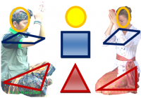
SIKAP
Sikap Tubuh
Sikap tubuh dalam sembahyang ada tiga macam, yaitu :
“Kṛtañjali”
  Atau sering disebut cakuping kara kalih (cakupan kedua belah tangan) dengan duduk bersila (padmasana) bagi kaum pria dan metimpuh (bajrasana) bagi kaum wanita.
“Saṣṭaṅga”
  Yaitu dikap duduk (padmasana dan Bajrasana) dengan dahi menyentuh altar /kaki Padma.
“Danḍavat”
  Yaitu sikap tubuh seperti tongkat (danda=tongkat, vata=lurus) yakni sikap tubuh tidur terlentang seperti tongkat.
Kedua sikap (Saṣṭaṅga & Danḍavat) tidak dipergunakan di Indonesia, tetapi di India ke dua sikap ini biasa dilakukan

Slide 12
Sembahyang turunan bentuk Yantra dalam Yoga
Yantra adalah bentuk “niyasa” (= simbol = pengganti yang sebenarnya) yang diwujudkan oleh manusia untuk mengkonsentrasikan baktinya ke hadapan Ida Sanghyang Widhi Wasa, misalnya dalam perpaduan warna, kembang, banten, gambar, arca, dan lain-lain.
Dalam sikap sembahyang Hindu khusunya di Indonesia merupakan gambaran umum dari sebuah yatra, dimana:
"segi tiga", dibentuk oleh kaki yaitu sudut lutut kanan dan kiri serta jemari dengan tukang ekor (cakra muladhara) - sebagai simbol alam bawah (bhur), baca: Yantra Segitiga
"segi empat", dibentuk oleh tangan yaitu sudut kedua siku tangan dengan bahu kanan dan kiri - sebagai simbol alam tengah (bwah), baca:Yantra Segiempat
"lingkaran", merupakan bentuk kepala - sebagai simbol alam atas (swah), baca: Yantra Lingkaran

Slide 13
Suara dalam mengucapkan Mantra
Mantra
Secara etimologi Mantra berasal dari suku kata Man (Manana) dan kata Tra (Trana) yang berarti pembebasan dari ikatan samsara atau dunia fenomena ini.
Vaikari, yaitu ucapan mantram hingga terdengar oleh orang lain
Upāmṣu, yaitu pengucapan mantra dengan berbisik (suara tidak terdengar),
Mānasa atau Mānasika, yaitu terucap hanya dalam hati, mulut tertutup rapat. Dari ketiga macam cara ini, Mānasika lah yang paling sulit dilaksanakan.
Catatan : bagi para Pemangku apalagi Sulinggih saat nganteb ataupun muput (bagi Sulinggih) seyogyanya suara Mantra atau seha agar terdengar oleh umat.

Slide 14
Dalam fungsinya untuk memohon perlindungan diri, maka mantram berfungsi sebagai “kawaca” (baju gaib) yang melindungi tubuh dan pikiran kita dari kekuatan-kekuatan jahat. Dan “Panjara” yaitu membentengi keluarga dari berbagai halangan atau kejahatan
Fungsi
Mantra

Slide 15
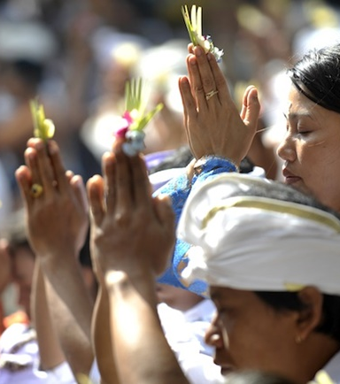
1
MANTRA
    Berikut Mantra-Mantra yang perlu diketahui dan dipraktikkan

Slide 16
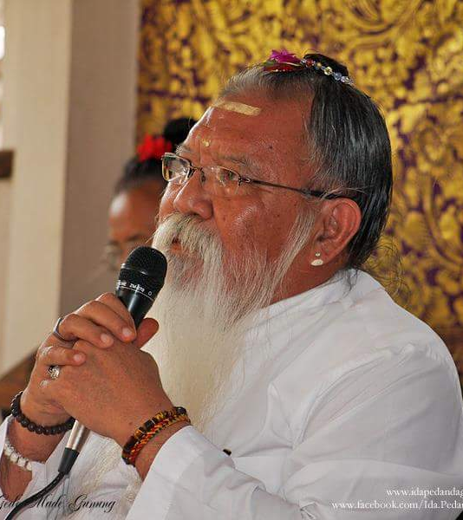
2
Mantra sebelum memulai pekerjaan/kegiatan (Mulāstava)
Oṁ Avighnam astu namo siddham
    Artinya: Oh Hyang Widdhi Wasa semoga tiada halangan dan berhasil

Slide 17
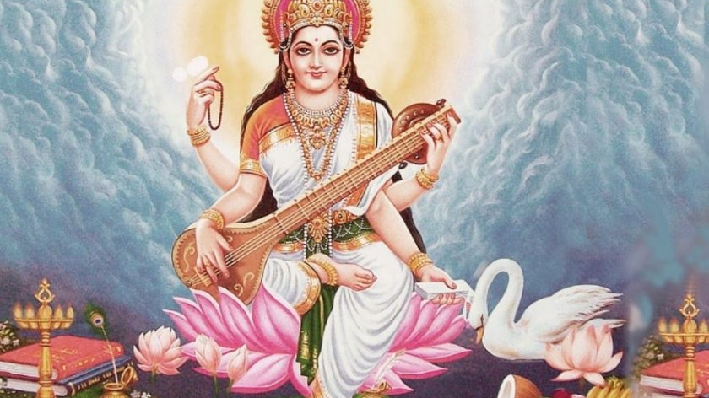
3
Mahāmṛtyuñjayamantra
Mantra mohon bimbingan spiritual
  Oṁ tryambhakaṁ yajāmahe sugandhiṁ puṣṭivardhanam urvārukam iva bhandhanān mṛtyor mukṣīya māmṛtat
      Ṛg Veda VII.59.12 (dibaca : Mandala VII, Sukta 59, Mantra 12
      Artinya :
      Om kami memuja Hyang Rudra (Tryambhaka) yang menyebarkan keharuman dan memperbanyak makanan. Semoga ia melepaskan kami, seperti buah mentimun batangnya, dari kematian dan bukan dari kekekalan.
  Oṁ Asato mā sadgamaya tamaso mā jyotir gamaya mṛtyor mā amṛtam gamaya
      Brhad-aranyaka Upaniṣad 1.3.28
      Artinya :
      Om Hyang Widdhi Wasa (Tuhan Yang Maha Esa) bimbinglah kami dari ketidakbenaran menuju pada kebenaran. Bimbinglah kami dari kegelapan (pikiran) menuju cahaya (pengetahuan) yang terang. Bimbinglah kami dari kematian menju kehiduoan yang Abadi.
Notes:
Tip:
When using complex image as full-bleed background add a transparency (70%-90%) fill layer to give contrast to text.

Slide 18
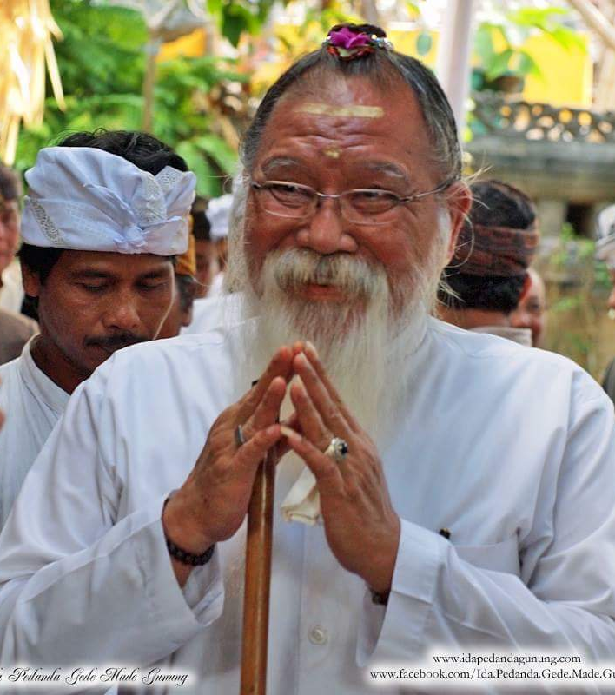
4
Mantram untuk memohon pikiran yang mulia datang dari semua arah
      Ā no bhadrāḥ kratavo yantu viśvato
      Adabdhāso aparītāsa udbhidaḥ
      devā no yathā sadamid vṛdhe asan,
      aprāyuvo rakṣitāro dive dive
      Yajurveda XXV.14
      Artinya :
      Semogalah pikiran-pikiran yang mulia, pikiran –pikiran yang tidak berbahaya, gagasan-gagasan yang menguntungkan datang kepada kami dari semua arah. Para dewata yang senantiasa waspada memberi berkah setiap hari dan bermanfaat bagi kemajuan kami

Slide 19
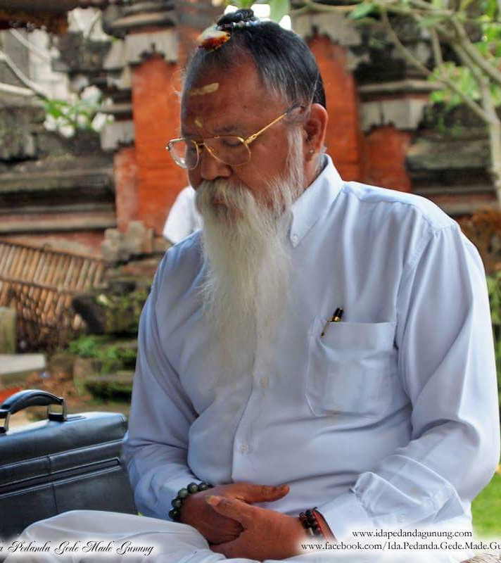
5
Do’a untuk pembukaan sidang, rapat atau seminar
    Oṁ Saṁ gacchadhvam saṁ vadadhvaṁ
    saṁ vo manāmsi jānatām.
    devā bhāgam yatha pūrve
    Saṁjānānā upāsate.
    Samāno mantraḥ samitiḥ samānī
    Samānaṁ manaḥ saha cittam esām.
    Samānaṁ mantram abhi mantraye
    vaḥ samānena vo haviṣā juhomi
    Samāni va ākūtiḥ
    Samānā hṛdayāni vaḥ.
    Samānām astu vo mano
    Yathā vaḥ susahāsati.
    Ṛgveda X.191.2,3 & 4

Slide 20
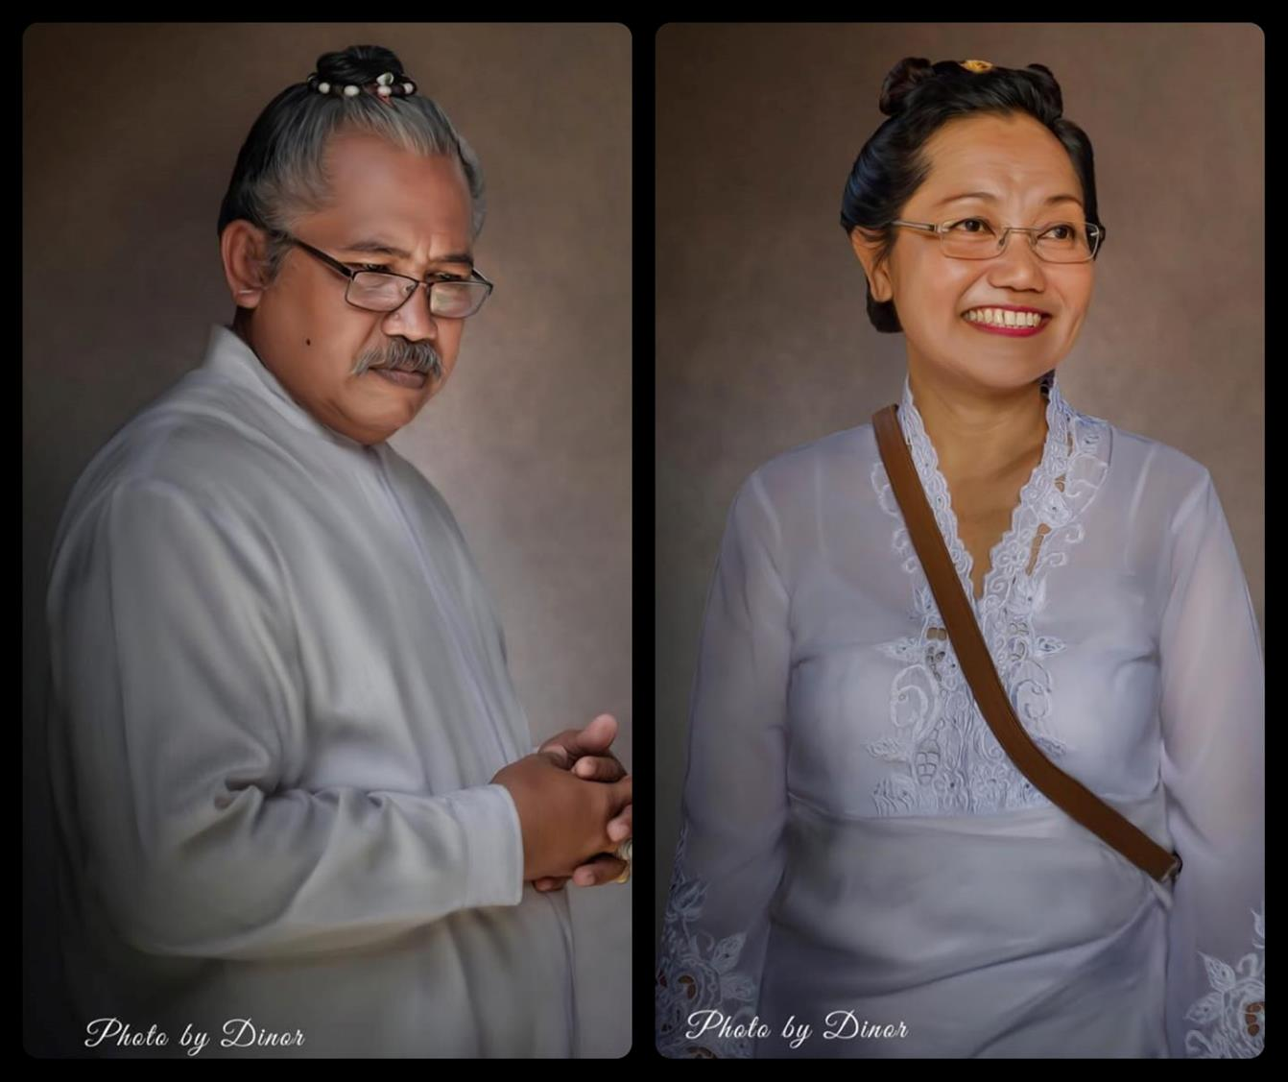
Mantram untuk dapat memperlakukan orang lain sebagai sahabat
Mitrasya mā caksusā sarvāni
Bhūtāni samīksantām.
Mitrasyahām cakṣuṣā sarvāṇi
Bhūthāni samīkṣe.
Mitrasya cakṣuṣā samīkṣāmahe.
Yajurveda XXXVI.18
Artinya :
Semoga semua umat manusia memperlakukan kami dengan ramah (bersahabat). Secara timbal balik semoga kami juga memperlakukan mereka dengan bersahabat. Semoga kami semuanya saling berkelakuan sebagai seorang sahabat
Notes:
Combine an image and multiple key statements with a strong grid.

Slide 21
Sarva bhuta namaskāram keshavam pratigachchati,
Sarva bhuta tiraskāram keshavam prati gachchati.
‘Apapun yang engkau hormati, maka penghormatan itu akan sampai kepada Tuhan, dan Apapun yang engkau hina, maka penghinaan itu akan
sampai kepada Tuhan.

Slide 22
OṀ Śāntiḥ, Śāntiḥ, Śāntiḥ OṀ
SUKSME
Neal Creative | click & Learn more

